Slide 1

PSC
Protection
Sociale
Complémentaire
Enjeux, mise en œuvre pratique
et revendications

Slide 2

SOMMAIRE
Contexte
Principes
Cotisations
Options
Calendrier de mise en œuvre
Et la prévoyance?
La CGT revendique
FAQ

Slide 3


La CGT revendique la sécurité sociale intégrale c’est à dire le 100% sécurité sociale.
La CGT mène une « double besogne », quotidienne et d’avenir :
  un processus de conquête de la Sécurité sociale à 100 %
  comme horizon
  la défense de nos intérêts immédiats et l’amélioration de la couverture santé : c’est la raison pour laquelle elle s’est longtemps engagée dans le mouvement mutualiste et a aujourd’hui signé l’accord PSC au niveau Fonction publique et au niveau Éducation nationale

Slide 4
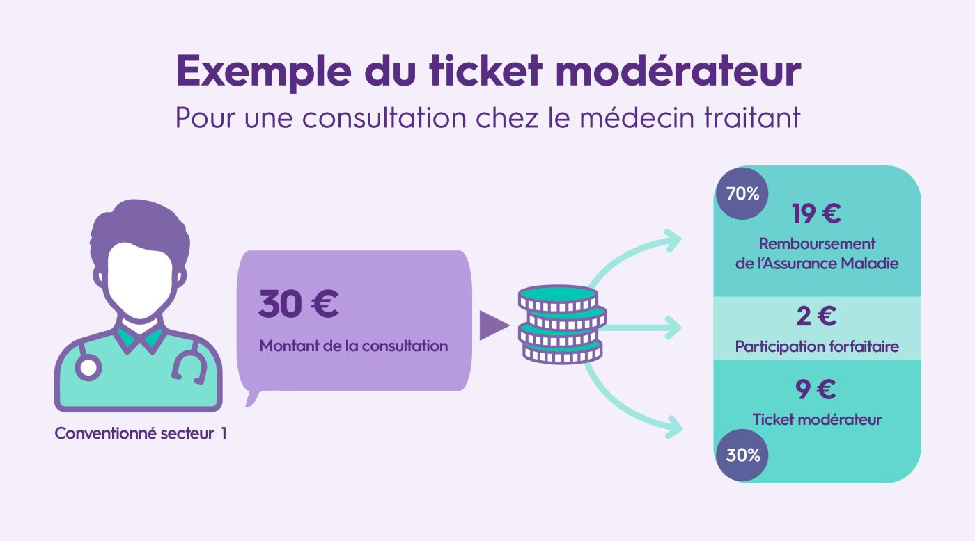
Un constat : le recul de la prise en charge des soins par la sécurité sociale
La mise en place de la sécurité sociale s’est accompagnée d’un « ticket modérateur » : une participation du bénéficiaire au financement d’une partie des soins.
Cette part n’a cessé d’augmenter, entraînant automatiquement une augmentation de la part du financement des soins couverte par les assurances complémentaires
Aujourd’hui seules 80% des dépenses totales de santé sont remboursées par la sécurité sociale.

Slide 5
Contexte :
un alignement des droits des agents du public sur ceux du privé
2016 : les employeurs du secteur privé prennent en charge 50% de la couverture complémentaire de leurs salariés ;
L’ordonnance du 17 février 2021 institue une participation des employeurs publics à hauteur de 50% de la protection sociale complémentaire en santé de leurs agent∙es à compter du 1er janvier 2025 ;
Janvier 2022, mise en place d’une participation forfaitaire mensuelle de l’État par agent∙e de 15€ ;
Mars 2022 un accord interministériel PSC sur le versant de l’État et sur le volet Santé est signé ;
Octobre 2023 accord sur la prévoyance ;
L’enjeu pour la CGT est de rendre obligatoire la complémentaire en prévoyance et ainsi de se rapprocher d'une logique de sécurité sociale : mutualisation obligatoire et solidaire.
À noter :
Le système qui prévalait jusqu’alors était celui des négociations de référencement de mutuelles, ministère par ministère. Ce système mis en place à partir de 2008 (loi de 2007 suite à des directives européennes) a mis fin à un système de financement direct des mutuelles et fait considérablement baisser l’engagement financier de l’Etat (de l’ordre de 80 M€ par an avant 2006, tombant à 48 M€ par an pendant le premier référencement et même 26M€ par an pour le second…). Rien que le MEN, le budget annuel consacré à la PSC sera de 621 M€ annuels et 1,2 Mrd€ pour la FPE.

Slide 6
La PSC en bref : principes de base
Une couverture santé complémentaire à adhésion obligatoire pour mutualiser les risques et faire jouer pleinement la solidarité
Une participation de l’employeur à hauteur de 50% de la cotisation d’équilibre pour tou·tes les actif·ves
Une absence de questionnaire de santé
Une cotisation calculée en fonction des revenus et non de l’âge
Un pilotage paritaire du système via la CPPS où siègent les représentant∙es du personnel
La possibilité d’adhérer à tarif négocié pour les ayant droit (conjoint·es, enfants) et pour les retraité·es (sans participation de l’employeur)
Un panier de soin de bon niveau, supérieur à celui de l’ANI (accord national interprofessionnel dans le privé) et au contrat Référence de la MGEN sur l’ensemble des postes

Slide 7
Les acquis de l’accord Fonction publique
Les acquis de la négociation :
Une logique mutualiste qui s’imposera à tous les opérateurs : on reçoit selon ses besoins, on cotise selon ses moyens
Une solidarité intergénérationnelle : l’inclusion des retraité·es dans le dispositif a été un vrai acquis de la négociation
L’amélioration du panier de soins : le panier retenu a été proposé par la CGT
La logique d’ensemble du dispositif était positive et conduisait à une très forte augmentation du budget de l’Etat en faveur des dépenses de santé des personnels. L’ensemble des organisations syndicales ont donc signé l’accord, CGT Fonction publique d’Etat (UFSE) comprise.

Slide 8
Les bémols de la négociation dans l’accord Fonction publique
Refus de l’administration sur deux revendications clé :
Le refus du couplage santé / prévoyance
Le refus d’augmenter la participation de l’employeur (revendication 70%)
Ces deux revendications ont à nouveau été portées fermement dans la négociation au MEN.

Slide 9
Négociations Éducation nationale
Une négociation sous contraintes : publication d’une circulaire DGAFP (Bercy) cadrant les négociations ministérielles
    Pas de hausse de la participation employeur à la cotisation de base
    Pas d’évolution de panier de soins interministériel
La négociation a donc principalement porté sur l’ajout d’options au panier de soins interministériel avec la participation de l’employeur à hauteur de 5€ sur les options (dans la limite de 50% du coût de l’option) + les tarifs enfants et l’encadrement des cotisations retraitées.
Le contrat prévoyance démarrera simultanément au contrat santé avec une participation employeur forfaitaire de 7€.
La mise en place de la PSC se fera dans l’Éducation nationale
au 1er mai 2026

Slide 10

Calcul cotisations actif·ves
Pour le MEN, la cotisation d’équilibre a été fixée à 75,40€ en 2026.
La cotisation d’équilibre représente la cotisation moyenne par agent∙e pour obtenir un équilibre financier du système.
La cotisation du∙de la bénéficiaire actif∙ve se décompose en trois parts :
Part employeur à hauteur de 50%
Part forfaitaire agent·e
Part solidaire agent·e qui est fonction des revenus de l’agent∙e

Slide 11

Deux fonds de solidarité complémentaires
Deux fonds de solidarité viennent compléter le dispositif :
Fonds d’accompagnement social (2%) : cette cotisation a vocation à financer des prestations d’action sociale (sur conditions de ressources) en lien avec l’état de santé à destination des adhérent∙es (allocation handicap, dépendance, aides frais équipements médicaux spécifiques etc.)
Fonds d’aide à destination des retraité·es (3%) : cette cotisation a pour but de prendre en charge une part des cotisations des bénéficiaires retraité∙es en tenant compte de leurs ressources, dans une logique d’action sociale ciblée.
Ces deux fonds ne sont pas inclus dans la cotisation d’équilibre et ils ne sont financés que par les cotisations des bénéficiaires. C’est donc aux agent∙es via leurs représentant∙es de décider des modalités de leur attribution !

Slide 12

Attention : des limites
au financement de la solidarité
Plafonnement des cotisations à 3925€ bruts mensuels (plafond sécurité sociale 2025), ce qui prive d’une partie de ressources sur les hauts salaires!
La part forfaitaire limite également la solidarité entre les actifs.
La CGT Éduc’action revendique :
le déplafonnement des cotisations pour faire participer les hauts salaires de façon juste à l’effort de solidarité
la suppression de la part forfaitaire.

Slide 13
Un marché hors norme
L’accord a été négocié pour les 3 ministères Éducation nationale, Enseignement supérieur et recherche, Jeunesse et sports. Au total, il concernera 1,6 millions d’agent·es. On estime qu’avec les retraité·es et les ayant-droits (enfants, conjoint·es), le dispositif pourrait monter jusqu’à 3 millions de bénéficiaires.
C’est un périmètre inédit dans le secteur de la santé et le plus gros contrat santé au niveau européen !
Suite à l’appel d’offre, c’est le groupement MGEN - CNP Assurances (filiale Banque Postale) qui a été sélectionné pour gérer le régime collectif obligatoire de PSC en santé.
À noter : aucune autre mutuelle ou assurance privée n’a postulé sur le marché (trop gros et trop risqué)
ATTENTION : il ne s’agit pas d’avoir les offres MGEN actuelles. La MGEN va mettre en œuvre les remboursements prévus dans le panier de soins issu de l’accord PSC.
Retour au sommaire

Slide 14
Montant cotisation agent∙es
Niveau de revenus (brut mensuel) | Part forfaitaire | Part solidaire | Fonds acc. social | Fonds solidarité retraités | Total cotisation agent·e
1 300 € | 15,08 € | 9,35 € | 0,49 € | 0,73 € | 25,65 €
1 600 € | 15,08 € | 11,53 € | 0,53 € | 0,80 € | 27,94 €
2 500 € | 15,08 € | 18,06 € | 0,66 € | 0,99 € | 34,80 €
3 000 € | 15,08 € | 21,69 € | 0,74 € | 1,10 € | 38,61 €
3925 € et + | 15,08 € | 28,41 € | 0,87 € | 1,30 € | 45,66 €
Sources : simulateur MGEN (total cotisation) + calculs CGT Educ’action
SIMULATEUR MGEN
Attention, les montants peuvent paraître très bas par rapport aux cotisations type MGEN actuelles : il ne s’agit que de la part santé, la part prévoyance doit s’ajouter !

Slide 15
Évolution de la cotisation des actifs·ves
L’évolution des cotisations est encadrée pour les trois premières années. L’évolution sur les années suivantes sera arbitrée dans le cadre de la CPPS.
Cotisation santé | Pourcentage | 2026 | 2027 | 2028
Agent actif·ve | 100% | 77,06 € | 80,44 € | 84,25 €
Conjoint agent actif·ve | 110% | 85,87 € | 89,63 € | 93,87 €
Enfant | 45% | 35,13 € | 36,66 € | 38,40 €
y compris cotisations additionnelles
Retour au sommaire

Slide 16
Adhésion des ayant-droits
Cotisation des ayant droits | Taux cotisation | Montant total cotisation
Cotisation conjoint actif·ve | 110% | 85,07 €
Cotisation enfant moins de 21 ans | 42,4% | 35,13€
Cotisation enfant de + de 21 ans | 45,0% | 35,13 €
y compris cotisations additionnelles
Famille nombreuse : cotisation calculée sur deux enfants quel que soit le nombre d’enfants (de moins de 21 ans) = gratuité à partir du 3e enfant
SIMULATEUR MGEN

Slide 17
Adhésion des retraité·es
La cotisation des retraité∙es est plafonnée à 175% de la cotisation d’équilibre. L’adhésion est sans questionnaire de santé mais est progressive en fonction de l’âge ou de la durée d’années passées à la retraite. Elle n’est pas financée par le ministère.
Cotisation des retraité·es | Taux | Montant cotisation
1ère année | 100% | 78,05 €
2ème année | 125% | 97,57 €
3ème 4ème ou 5ème année | 150% | 117,08 €
6ème année | 165% | 128,79 €
> 6ème année | 175% | 136,59 €
y compris cotisations additionnelles
Attention « flux / stock » : les retraité∙es ont un an pour adhérer au dispositif Enjeu majeur de communication
SIMULATEUR MGEN

Slide 18
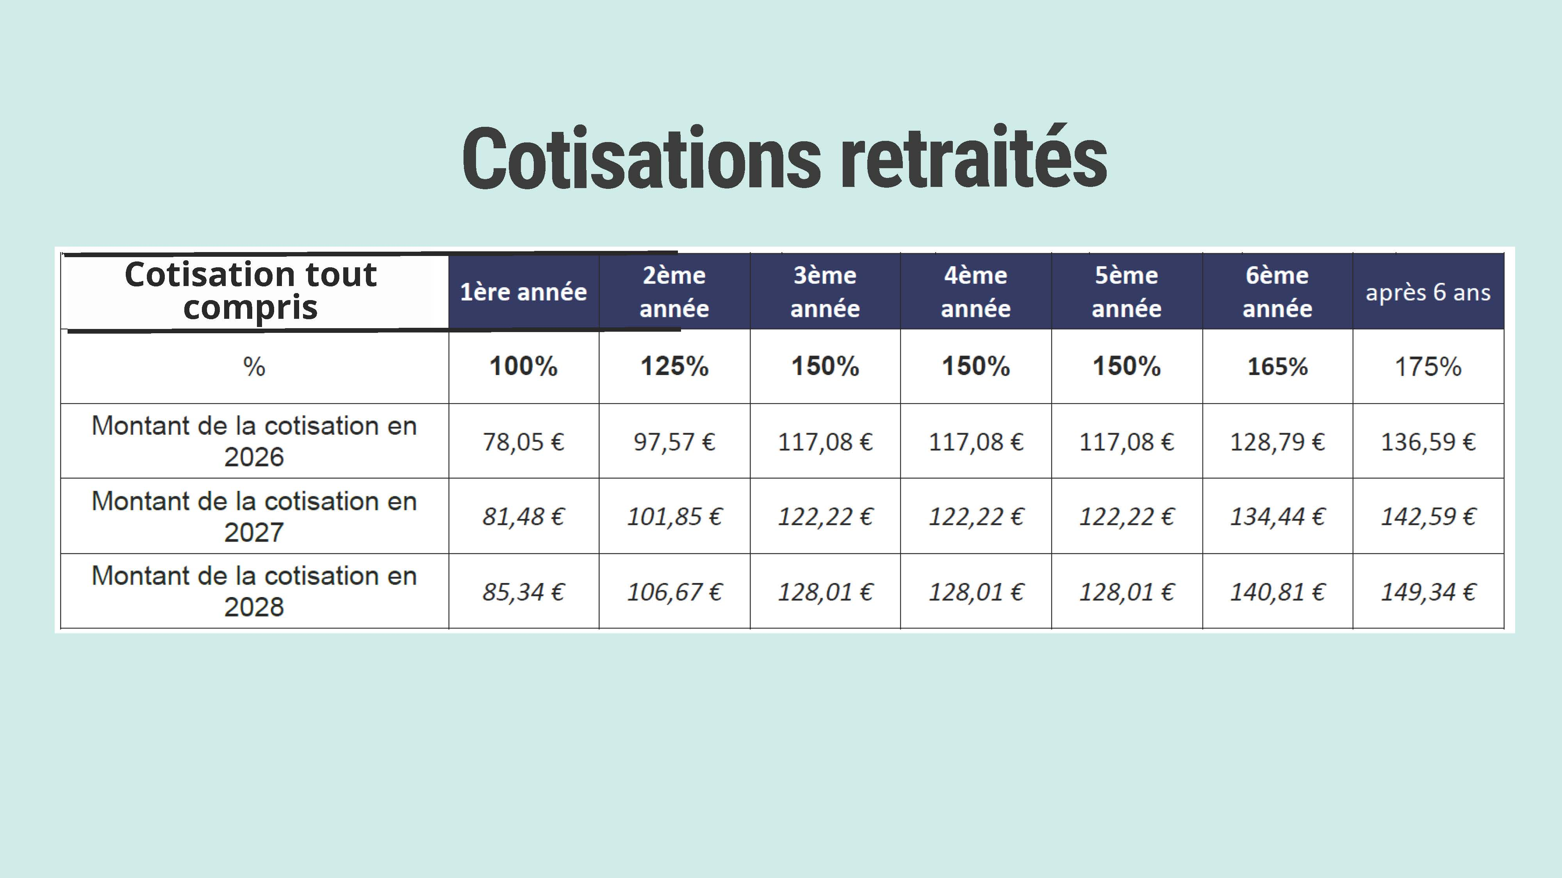
Évolution de la cotisation des retraité·es
Retour au sommaire

Slide 19

Coût des options
Coût option | Option 1 | Option 2
Adulte | 7,23 € | 30,33 €
Participation employeur agent∙e actif·ve | 3,62 € | 5 €
Coût à charge de l'agent·e | 3,62 € | 25,33 €
Enfant 1 - 50% | 3,62 € | 15,17 €
Enfant 2 - 25% | 1,81 € | 7,58 €

Slide 20
BR= Base remboursement

Slide 21

Médicaments
Médicaments remboursés par la Sécurité sociale à 65 % | 100% BR | 100% BR | - | -
Médicaments remboursés par la Sécurité sociale à 30 % | 100% BR | 100% BR | - | -
Médicaments remboursés par la Sécurité sociale à 15% | 15% | 100% BR | - | -
Pharmacie prescrite non remboursée par la Sécurité sociale (homéopathie, contraceptifs, tests de grossesse) | 70€ / an | 70 € / an | 150 € / an | 150 € / an
Matériel médical
Appareillage et prothèses médicales (hors aides auditives et optique) : semelles orthopédiques et autres prothèses acceptées par le RO | 100% BR | 200% BR | - | 250% BR
Frais de transport en véhicule sanitaire
Ambulance, taxi conventionné (hors SMUR) | 100% BR | 100% BR | - | -
Poste de soins | MGEN offre Référence | Remboursement PSC | Option 1 | Option 2
Catégorie Autres postes
Autres postes
Cures thermales acceptées par la Sécurité sociale : honoraires, traitements, frais d'hébergement et transport | 75€ par séjour | 100% BR | - | -

Slide 22
Catégorie Dentaire
Dentaire
Soins et prothèses 100% Santé
Soins (hors 100% Santé)
Consultations, soins courants, radiologie, chirurgie, parodontologie (acceptée SS) | 100% BR | 100% BR | - | -
Prothèses (hors 100% Santé)
Panier Maitrisé
Prothèses fixes (couronnes et bridges) | 420€ dent visible 216€ dent non visible | 375% BR | - | 400% BR
Prothèses amovibles | 100% BR | 375% BR | - | 400% BR
Prothèses provisoires | 100% BR | 375% BR | - | 400% BR
Inlay Core | 100% BR | 375% BR | - | 400% BR
Inlays onlays d’obturation | 150€ | 150% BR | - | 400% BR
Panier Libre
Prothèses fixes (couronnes et bridges) sur dent visible | 420€ | 300% BR | - | 350% BR
Prothèses fixes (couronnes et bridges) sur dent non visible | 216€ | 250% BR | - | 350% BR
Prothèses amovibles sur dent visible | 100% BR | 300% BR | - | 350% BR
Prothèses amovibles sur dent non visible | 100% BR | 250% BR | - | 350% BR
Prothèses provisoires | 100% BR | 300% BR | - | 350% BR
Inlay Core | 100% BR | 200% BR | - | 350% BR
Implantologie
Implants | 500 € / implant (max. 2/an) | 500 € / implant (max. 2/an) | - | 650 € / implant (max. 2/an)
Couronne sur implant | 200 € / couronne (max. 2/an) | 200 € / couronne (max. 2/an) | - | -

Slide 23
Poste de soins | MGEN offre Référence | Remboursement PSC | Option 1 | Option 2
Orthodontie
Orthodontie (remboursée par la Sécurité sociale) | 542€ par trimestre | 250% BR | - | 300% BR
Orthodontie (non remboursée par la Sécurité sociale) | ? | 400 € / semestre | - | 500 € / semestre
Catégorie Aides auditives
Aides auditives
Équipements 100% Santé | Remboursement total de la dépense engagée | Remboursement total de la dépense engagée | - | -
Équipements à tarif libre pour un∙e bénéficiaire (< ou > 20 ans) | 740€ | 800 € | - | 1.000 €

Slide 24
Catégorie Optique
Optique
Équipements 100% Santé | Remboursement total de la dépense engagée | Remboursement total de la dépense engagée | - | -
Équipements à tarif libre
Montures |  | 50 € | - | -
Verres |  | Cf. grille optique | - | -
Autres prestations optique
Lentilles prescrites prises ou non prises en charge, y compris lentilles jetables | 100 € / an | 100 € / an | - | 150 € / an
Chirurgie réfractive dont kératotomie (par oeil) | 365€ | 400 € / an | - | -
Grille optique
Verre unifocal, sphérique
Sphère de - 6 à + 6 | 45€ | 60 € | - | 80 €
Sphère < 6 ou Sphère > 6 | 120€ | 110 € | - | 130 €
Verre unifocal, sphéro-cylindrique
Cylindre ≤ + 4, sphère de - 6 à 0 | 45€ | 60 € | - | 80 €
Sphère > 0 et (sphère + cylindre) ≤ + 6 | 45€ | 60 € | - | 80 €
Sphère > 0 et (sphère + cylindre) > + 6 | 120€ | 110 € | - | 130 €
Cylindre ≥ + 0,25, sphère < - 6 | 120€ | 110 € | - | 130 €
Cylindre > + 4, sphère de - 6 à 0 | 120€ | 110 € | - | 130 €
Verre multifocal/progressif/ sphérique
Sphère de - 4 à + 4 | 90€ | 150 € | - | 190 €

Slide 25
Poste de soins | MGEN offre Référence | Remboursement PSC | Option 1 | Option 2
Grille optique suite
Sphère < - 4 ou > + 4 | 90€ | 200 € |  | 240 €
Verre multifocal ou progressif sphéro-cylindrique
Cylindre ≤ + 4, sphère de - 8 à 0 | 90€ | 150 € | - | 190 €
Sphère > 0 et (sphère + cylindre) ≤ + 8 | 90€ | 150 € | - | 190 €
Cylindre > + 4, sphère de - 8 à 0 | 90€ | 200 € | - | 240 €
Sphère > 0 et (sphère + cylindre) > + 8 | 90€ | 200 € | - | 240 €
Cylindre ≥ + 0,25, sphère < - 8 | 90€ | 200 € | - | 240 €

Slide 26

Médecines additionnelles et de prévention
Médecine douce : ostéopathe, chiropracteur, homéopathe, étiopathe, pédicure-podologue, acupuncteur, psychomotricien, sophrologue | 80€ (40€ max par séance) | 2 séances / an (limite 40 € / séance) | 4 séances / an (limite 40 € / séance) | 4 séances / an (limite 40 € / séance)
Psychologue | 15€ par séance | 4 séances / an (limite 30 € / séance) | 8 séances / an (limite 40 € / séance) | 10 séances / an (limite 40 € / séance)
Actes refusés par la Sécurité sociale
Vaccins, consultation diététique, bilan parodontal, ostéodensitométrie osseuse, sevrage tabagique | 75€ / an | 80 € / an | - | -
Contraception, tests de grossesse | 75€ / an | 80 € / an | - | -
Prévention
Amniocentèse, Dépistage Prénatal Non invasif | 183€ / acte | 183 € / acte | - | -
Tout acte de prévention remboursé par la Sécurité sociale |  | 100% BR | - | -
Retour au sommaire

Slide 27
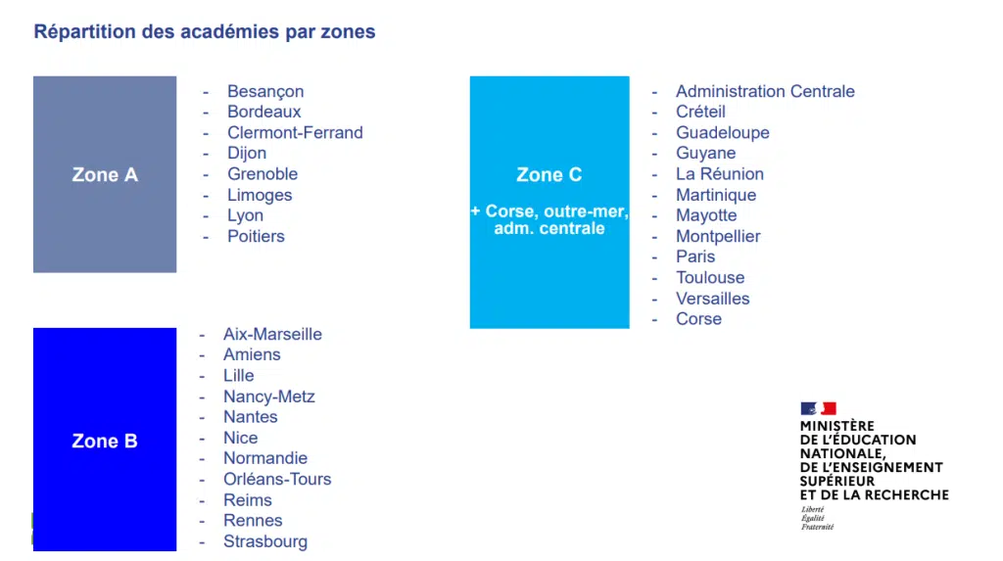
Calendrier de mise en œuvre
Le contrat collectif prendra finalement effet au 1er mai 2026
Pour que votre adhésion à la MGEN soit effective à cette date, des opérations préalables d’affiliation auront lieu par vagues successives entre octobre 2025 et mars 2026, selon le calendrier des zones de vacances scolaires (zone A, B, C).

Slide 28
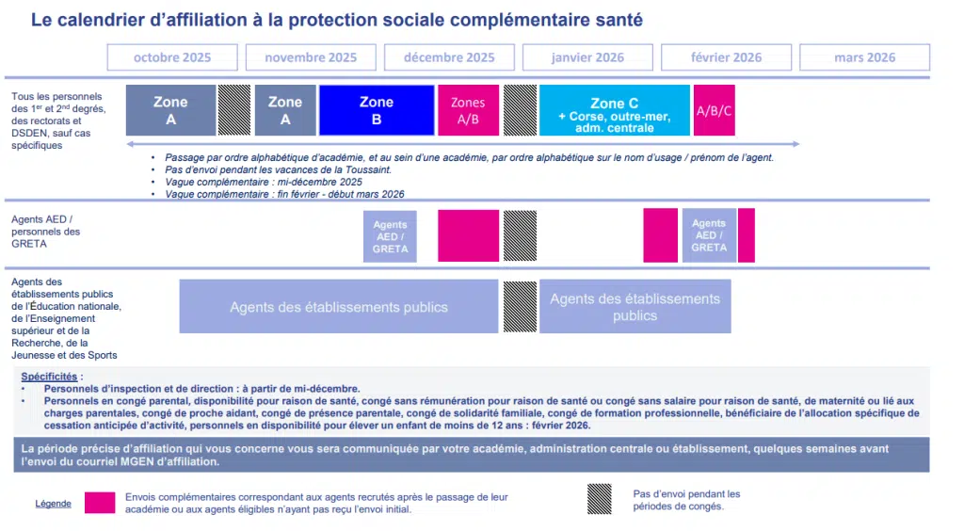
Retour au sommaire

Slide 29

Affiliation mode d’emploi
La procédure d’affiliation vous concernant débutera par la réception d’un message sur votre messagerie professionnelle académique. Vous recevrez ensuite plusieurs courriels de la MGEN sur votre messagerie professionnelle pour vous permettre de vous affilier.
Attention : l’affiliation est automatique
Les courriels ont vocation à vous permettre de :
Choisir vos options
Affilier vos ayant-droits
Faire valoir une éventuelle dispense
En l’absence de réponse de votre part, vous serez affilié∙e par défaut avec le contrat de base et sans ayant-droit.

Slide 30
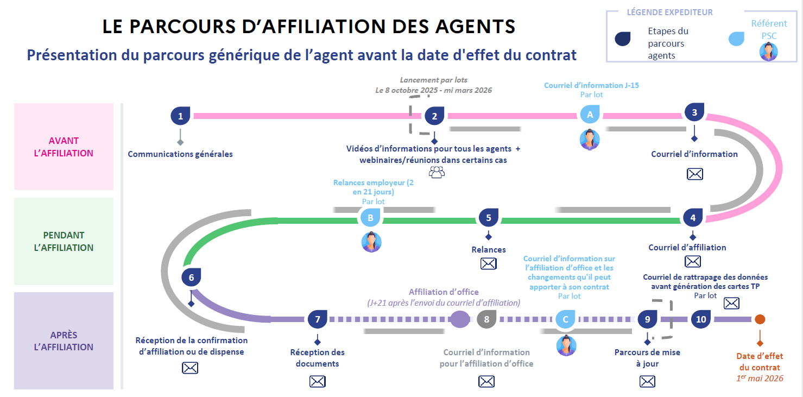
Retour au sommaire

Slide 31
Et la prévoyance dans tout ça ?
Les mutuelles historiques de fonctionnaires proposent traditionnellement une offre couplée santé / prévoyance (couverture contre le risque décès, les risques portant atteinte à l'intégrité physique de la personne ou liés à la maternité ou des risques d'incapacité de travail ou d'invalidité).
Or l’administration a choisi de dissocier santé et prévoyance. La DGAFP a proposé deux accords santé et prévoyance… puis refusé un couplage des deux accords par les ministères !
Il y aura donc deux appels d’offres même s’il s’agit de deux lots d’un même marché pour l’Éducation nationale et que la mise en œuvre des deux contrats se fera à la même date. Pour rappel : la prévoyance entrera en vigueur au 1er mai 2026 comme la complémentaire santé.

Slide 32
Et la prévoyance dans tout ça ?
Un recul de la couverture à prévoir :
  Contrat facultatif
  L’employeur participera à hauteur de seulement 7€.
L’absence de caractère obligatoire a toutes les chances de renchérir l’offre Prévoyance (anti-sélection et moindre mutualisation du risque). C’est ce qu’on observe dans de nombreux ministères où les contrats PSC en prévoyance sont très chers et peu choisis par les collègues.
C’est un énorme échec du dossier qui va faire largement reculer la qualité de la couverture des risques pour les agent·es au moment où l’indemnisation des arrêts maladie passe à 90% et que l’offre Prévoyance ne couvrira pas cette baisse.

Slide 33
Prévoyance, un périmètre remodelé
L’accord Fonction publique sur la Prévoyance inclut des améliorations statutaires qui renforcent les droits des agent·es et la couverture des risques par l’État. Le régime des congés maladie longs (CLM, CLD et CGM) est renforcé : les agent·es bénéficieront ainsi d’une couverture de 100 % de leur rémunération indiciaire et 33% de leurs primes la première année, puis 60 % de cette rémunération les deux années suivantes (au lieu de 50% indiciaire uniquement).
Les garanties en invalidité d’origine non professionnelle sont aussi améliorées (versement d’une prestation compensatoire, suppression de la mise en retraite pour invalidité). Les avancées sont loin de couvrir tous les risques. La CGT continue à revendiquer un couplage Santé / Prévoyance pour couvrir tous les aléas de la vie !
Autrement dit, il va être difficile de comparer les contrats PSC en prévoyance avec les anciennes offres en Prévoyance puisqu’une grande partie des risques sont désormais couverts statutairement par l’Etat employeur.
Retour au sommaire

Slide 34
Prévoyance, un périmètre remodelé
Pour les personnels non-titulaires, l’accord prévoyait que « L'administration est subrogée à l'agent contractuel dans les droits de celui-ci aux indemnités journalières qui lui sont dues en matière de maladie, maternité, paternité, adoption et accidents du travail et maladies professionnelles lorsque la rémunération maintenue durant les congés » (article 2 du décret 86-83) à partir du 1er juillet 2025, mais l’État employeur a déjà annoncé qu’il ne respectera pas ses obligations…
La subrogation pour les contractuel∙les sera finalement enfin effective seulement au 1er janvier 2027.
Retour au sommaire

Slide 35
Contrat facultatif en prévoyance
L’employeur participe au financement de la complémentaire prévoyance à hauteur de 7 euros, pour les prestations suivantes :
Invalidité :
10% de la rémunération pour passer de 70% à 80% en 2ème et 3ème catégorie ;
Décès : une deuxième année de capital décès ;
Incapacité :
Congé de longue maladie 1ère année : 67% des primes pour passer à 100% primes comprises ;
Congé de longue maladie 2ème et 3ème année : 10% de l’indiciaire et 60% des primes pour passer à 60% de la rémunération totale.
Pour passer à 90% de la rémunération nette, les agent∙es souscrivent à des options facultatives qu’ils∙elles prennent entièrement en charge.

Slide 36
Contrat facultatif en prévoyance – tarifs 2026
C’est un groupement MGEN / CNP assurance-UITSEM / MAGE qui a emporté le marché
(seule candidature)
Rémunération brute | Cotisation totale | Cotisation agent (7€ déduits)
1 500 € | 14,25 € | 7,25 €
2 000 € | 19,00 € | 12,00 €
2 500 € | 23,75 € | 16,75 €
3 000 € | 28,50 € | 21,50 €
3 500 € | 33,25 € | 26,25 €
4 000 € | 38,00 € | 31,00 €
Garantie | Taux
Décès | 0,35%
Incapacité | 0,30%
Invalidité | 0,30%
Global | 0,95%
Ne pas diffuser avant annonce
Comparativement aux autres ministères, les tarifs Prévoyance sont relativement peu chers et plutôt intéressants. Avoir un opérateur unique pour l’offre santé et Prévoyance à l’Education nationale et avoir conservé l’opérateur historique MGEN va sans doute permettre une meilleure couverture des personnels.

Slide 37
Contrat facultatif en prévoyance – tarifs 2026
Option invalidité : 0,63% à ajouter au contrat de base
Rémunération mensuelle brute | Coût option invalidité | Cotisation totale agent
1 500 € | 9,45 € | 16,70 €
2 000 € | 12,60 € | 24,60 €
2 500 € | 15,75 € | 32,50 €
3 000 € | 18,90 € | 40,40 €
3 500 € | 22,05 € | 48,30 €
4 000 € | 25,20 € | 56,20 €
Ne pas diffuser avant annonce

Slide 38
ENSEMBLE, AVEC LA CGT ÉDUC’ACTION, EXIGEONS...
Le couplage santé / prévoyance
La hausse de la participation Employeur à 70%
L’intégration de l’option 1 dans le panier de soins de base
Le déplafonnement de l’assiette de revenus pour faire contribuer tous les hauts salaires à la solidarité
La suppression de la part forfaitaire agent·e pour un maximum de solidarité
L’abrogation des jours de carence et le retour à une indemnisation à 100% des arrêts maladie !
Plus que jamais : le 100% sécu !
La santé n’est pas une marchandise et doit sortir du marché. L’ensemble des risques doit être couvert via la Sécurité sociale, grâce aux cotisations sociales. Nous restons fidèles à l’héritage du CNR qui a su bâtir un système de solidarité dans une économie exsangue et au sortir de la guerre. À l’heure où les profits explosent, la solidarité est facile à financer !
Retour au
sommaire

Slide 39
Foire Aux Questions
La PSC est-elle vraiment obligatoire pour tous et toutes?
Il existe des conditions pour être « dispensé·e » de PSC. Les conditions prévues sont :
L’agent·e est bénéficiaire d’un contrat individuel à la date d’entrée en vigueur du nouveau régime. L’agent·e pourra être dispensé·e jusqu’à la date d’échéance de son contrat individuel dans la limite de 12 mois ;
L’agent·e est couvert par le contrat collectif de son·sa conjoint·e ;
L’agent·e est titulaire d’un contrat à durée déterminée et bénéficiaire d’un contrat individuel de protection sociale complémentaire en santé ;
L’agent·e est bénéficiaire de la complémentaire santé solidaire (anciennement CMU).

Slide 40
Foire Aux Questions
Est-ce qu’on va payer + ou - cher ?
La comparaison est complexe parce que l’offre PSC santé n’inclut pas la prévoyance et que le panier de soins de la PSC est supérieure à l’offre MGEN actuelle. La CGT vous donne quelques éléments de comparaison avec les tarifs actuels du contrat MGEN Référence qui évolue en fonction de l’âge de l’adhérent et de son niveau de revenus. Mais dans l’ensemble les tarifs de la PSC sont plus favorables, prévoyance incluse (sauf pour les collègues les + jeunes pour qui la MGEN pratique des tarifs d’appel). La situation des familles est + complexe car le tarif enfant MGEN actuel est hyper attractif.
Tarifs MGEN référence 2025 = santé + prévoyance
Tarifs 2025 MGEN Référence (santé + Prévoyance)
Les 15€ de prise en charge ont été déduits
Offre PSC santé sans option
Niveau de revenus (brut mensuel) | Année de naissance
 | 1970 | 1980 | 1990 | 2000
1 300 € | 47,0 € | 44,0 € | 39,5 € | 26,5 €
1 600 € | 47,0 € | 44,0 € | 39,5 € | 26,5 €
2 500 € | 79,8 € | 75,6 € | 68,3 € | 48,3 €
3 300 € | 110,0 € | 104,4 € | 94,8 € | 68,4 €
3923 € et + | 133,5 € | 126,9 € | 115,5 € | 84,1 €
4 500 € | 149,3 € | 147,6 € | 134,5 € | 98,5 €
Niveau de revenus (brut mensuel) | PSC panier interministériel Part agent
1 300 € | 25,65 €
1 600 € | 27,94 €
2 500 € | 34,80 €
3 300 € | 76,03 €
3923 € et + | 45,66 €
4 500 € | 45,66 €

Slide 41
Foire Aux Questions
Sur quelle rémunération est calculée la cotisation ?
La cotisation est calculée sur la rémunération brute de l’agent·e :
Traitement indiciaire de base (salaire brut
Primes et indemnités
Indemnité de résidence
Supplément familial de traitement (SFT)
Nouvelle bonification indiciaire (NBI)
Remboursements de frais (principalement de transport)
Pour estimer mon salaire brut,
je multiplie mon salaire net par 1,22
(salaire net hors prélèvement à la source)
SIMULATEUR MGEN

Slide 42
Foire Aux Questions
Jusqu’à quel âge mes enfants peuvent-ils être affilié·es ?
Les enfants jusqu’à 25 ans s’ils sont étudiant∙es, demandeurs∙euses d’emploi, alternant∙es ou apprenti∙es sur présentation annuelle d’un justificatif de poursuite d’études (certificat de scolarité par exemple) peuvent être rattachés au contrat d’un parent
A partir de 26 ans, les enfants devront souscrire un contrat en propre
Les enfants en situation de handicap reconnue par la MDPH peuvent être affiliés au contrat du parent sans limite d’âge.
SIMULATEUR MGEN

Slide 43
Foire Aux Questions
Est-ce que la prévoyance couvre le jour de carence et la couverture à 90% du CMO ?
Non ! L’accord PSC a été négocié entre 2021 et 2023 quand il y avait encore une prise en charge à 100% du CMO et l’administration a refusé toute discussion sur le jour de carence.
Mais construire un système de protection sociale complémentaire qui intègre les régressions dues à des gouvernements réactionnaires n’est pas idéal. L’objectif reste bien l’abrogation du jour de carence et le retour à une couverture à 100% du congé maladie ordinaire le plus rapidement possible ! Continuons à en faire une revendication forte !

Slide 44
Foire Aux Questions
Est-ce que ma couverture sera meilleure ?
Globalement oui !
En santé : oui !! Le panier de soins interministériel est déjà équivalent ou supérieur au panier de soins de l’offre MGEN Référence sur l’ensemble des postes. L’ajout de l’option 1 permet d’améliorer la couverture. L’option 2 augmente le prix mais donne une mutuelle de très bon niveau.
En prévoyance : oui mais seulement si vous prenez l’offre facultative et une option. La couverture du mi-traitement en CMO permettra la prise en compte des primes mais il faut contracter le contrat facultatif + option A.
SIMULATEUR MGEN

Slide 45
Foire Aux Questions
Mes enfants sont-ils couverts en cas de décès ?
Oui ! Mais depuis l’accord Prévoyance de 2023 c’est l’État qui verse aux enfants une rente éducation :
Jusqu’à 18 ans : 5% du PMSS (196€ en 2025)
Jusqu’à 26 ans : 15% PMSS (589€ en 2025)
Pour rappel, l’État verse aussi un capital décès à l’agent qui décède en activité (un an de rémunération brute).
SIMULATEUR MGEN

